Slide 1

THESIS PROPOSAL DEFENSE
面向电子电路学习的
图像识别与可解释分析辅助系统
答辩人：刘勃源
指导教师：陈一帅
电子信息工程学院
2026年6月
PROPOSAL

Slide 2
目录
TABLE OF CONTENTS
01
项目背景与问题提出
Background and Problem Statement
02
项目目标
Project Objectives
03
技术路线与系统架构
Technical Route and System Architecture
04
核心创新点
Core Innovations
05
后续计划
Future Plan
2

Slide 3
01
项目背景与问题提出
Background and Problem Statement
CHAPTER ONE
3

Slide 4
电路课程学习的核心痛点
电路分析、模拟电子技术、数字电子技术是电子信息类专业的核心基础课，其中学生在学习电路分析和模电课程时面临以下典型困境：
1
读不懂电路图
能看懂单个元件符号，但难以抽象完整电路拓扑，无法将零散元件组织为可分析的整体结构。
2
等效模型运用不熟练
从电路图到等效模型的转换过程复杂，学生难以独立完成。
3
公式推导步骤多、易出错
模电分析涉及工作区判断、等效变换、符号推导等多个环节，做题过程不连贯，极易出错。
4
缺少清晰的参考答案
做完题后难以验证答案是否正确，现有工具多为仿真验证，缺少面向教学的可解释分析步骤。
4

Slide 5
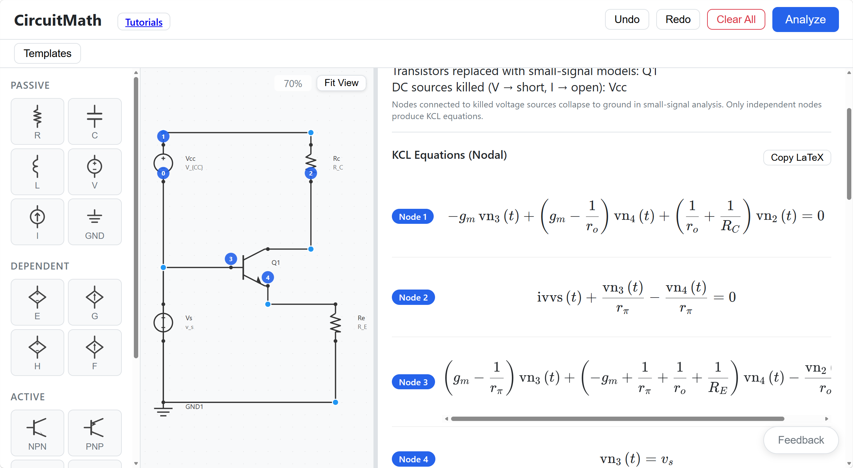
现有工具无法覆盖完整学习链路
工具 | 优势 | 不足
Multisim | 仿真能力强，元件库丰富 | 面向专业设计，不侧重解题步骤和公式推导
CircuitMath | 符号分析和LaTeX输出 | 需手动搭建电路，不能从照片恢复拓扑
拍照搜题 | 拍照即用，便捷性强 | 搜题大多给不出正确答案，也没有完整的等效电路解题过程
大模型 | 图像理解、文字说明能力强 | 缺少可验证的电路拓扑和符号化分析流程
核心问题：缺少一个针对电子电路的学习工具。
5

Slide 6
02
项目目标
Project Objectives
CHAPTER TWO
7

Slide 7
项目目标与阶段指标
总体目标：研发一套面向电路分析与模电学习的电路智能分析与教学辅助系统原型
功能 | 具体指标
电路拓扑结构的精确识别 | 元件类型识别
 | 节点连接识别
 | 元件参数识别
电路题目的课程化分析 | 关键节点分析
 | 等效电路图生成
 | 方程撰写
教学级可视化内容输出 | 题目相关知识点定位
 | 题目推导过程的构建
 | 搭建题型库
覆盖范围
涵盖以下题型：
• 二极管限幅 / 钳位 / 整流
• BJT 静态工作点分析
• BJT 共射 / 共集 / 共基小信号分析
• MOS 共源放大电路
• 带耦合 / 旁路电容的电路
覆盖从基础到进阶的核心模电分析场景
核心目标：帮助同学们更深刻的学习电路课程，以及提高同学们解答电路题目的效率
8

Slide 8
03
技术路线与系统架构
Technical Route and System Architecture
CHAPTER THREE
9

Slide 9
系统整体架构与核心技术路线
展示层
• React Flow 电路图编辑器（自定义元件节点、拖拽连线、参数编辑） • KaTeX 公式渲染（~10ms/公式）
• 等效电路图展示 • 分步骤解题交互（展开/折叠/跳转） • 报告导出（PDF/Word/LaTeX） • QR 码 + SSE 手机拍照上传联动
分析引擎层
• 课程规则层：5 类题型策略（二极管/BJT 偏置/BJT 小信号/MOS 偏置/MOS 小信号） • 符号工具层：Lcapy（MNA 符号求解）+SymPy（化简/变换）+PySpice（数值校验）
• 三重保护：超时控制→复杂度限制→降级为数值求解 • 输出结构化 AnalysisResult（等效电路、方程、步骤、知识点）
图像处理层
• OpenCV 预处理：灰度化、二值化、去噪、透视/倾斜校正 • YOLOv8 元件检测（~15–19 类，CPU ~100–150ms/帧） + PaddleOCR 参数识别• 导线/节点识别（FLD 线段检测 + 节点聚类），生成候选拓扑并提示可疑点 • ONNX Runtime 统一部署，总模型 ~40MB
数据层
• Zod Schema 作为事实来源 • NEC 三元组 电路图表示 • 19 元件五维定义 • JSON Schema 跨语言导出 • 校验器（报告不阻断）
10

Slide 10
04
核心创新点
Core Innovations
CHAPTER FOUR
11

Slide 11
核心创新点
01
闭环连接创新
"电路图采集 → 拓扑校正 → 符号分析 → 等效电路展示 → 教学解释 → LaTeX导出"的完整闭环，打通从图像到教学的全链路。
02
半自动拓扑校正
图像识别输出候选拓扑和可疑点，用户确认关键事实，系统承担专业推导——人机协同保证准确性。
03
课程规则 + 符号工具混合引擎
课程规则保证分析规范性（符合教学要求），SymPy/Lcapy/SPICE 保证结果可验证性，双重保障。
创新点总结
本项目的三大创新点围绕一个核心目标：构建从题目照片到教学级分析报告的完整流程。通过半自动拓扑校正提高输入质量、课程规则与符号工具混合引擎保证分析规范性和可验证性，形成面向电路分析和模电学习的闭环辅助系统。
12

Slide 12
05
后续计划
Future Plan
CHAPTER FIVE
13

Slide 13
分层后续工作计划
层级 | 工作重点 | 时间 | 状态
数据层 | 完成类型化电路图 Schema、元件库、benchmark 样例与采集规范，沉淀可复现数据标准 | 2026.6-8 | 规划中
图像处理层 | OpenCV 预处理、元件/OCR 识别、候选拓扑与置信度标注 | 2026.9-12 | 待推进
分析引擎层 | 构建题型策略、课程规则、SymPy/Lcapy/SPICE 校验和 LaTeX 推导输出 | 2026.12-2027.1 | 待推进
展示层 | 制作电路编辑器、等效电路展示、步骤解释、报告导出和手机-电脑联动体验 | 2027.2-4 | 待推进
计划主线
14

Slide 14
敬请各位老师批评指正
THANK YOU FOR YOUR ATTENTION
| 北京交通大学 · 电子信息工程学院
指导教师：陈一帅 教授
15

